Slide 1
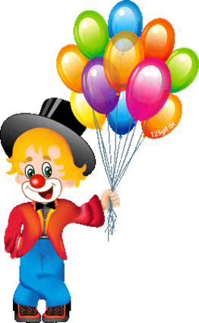
TÕSIMEELNE KLOUN
Koostanud logopeed Helve Kukk
2020

Slide 2
EESMÄRGID:
Laps tajub situatsioonikoomikat
Oskab oma hääle reguleerimisega ennast emotsionaalselt väljenda
Suudab ettantud lausemalli põhjal lausungit lõpetada
Kinnistub lugemisoskus
HEA NALI !
AGA ........
teinekord võta hari ikka õiget pidi kätte !
MÄNGU KÄIK:
Esitluses on internetisügavustest leitud fotomaterjal
Laps vaatab pilti, mõtleb tegelikkuse situatsioonile
Loeb oma lausesedelilt /lisas/ lause alguse
Mõtleb, ütleb klounipildi ilmumisel (hiireklik) tegelasele õigesti vormistatud lausungi.
SEE POLE VÕIMALIK !
AGA ......
Järgmisel korral kirjuta ikka pliiatsiga !

Slide 3
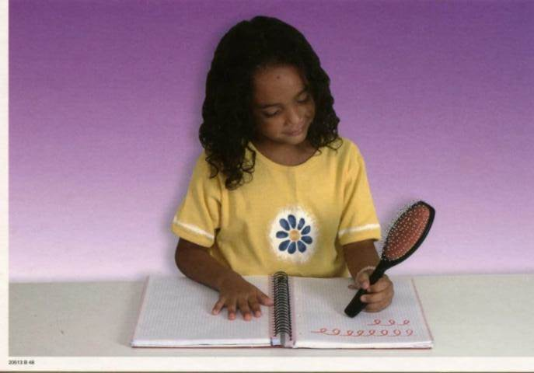
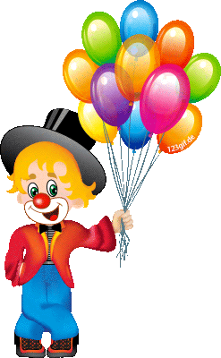

Slide 4
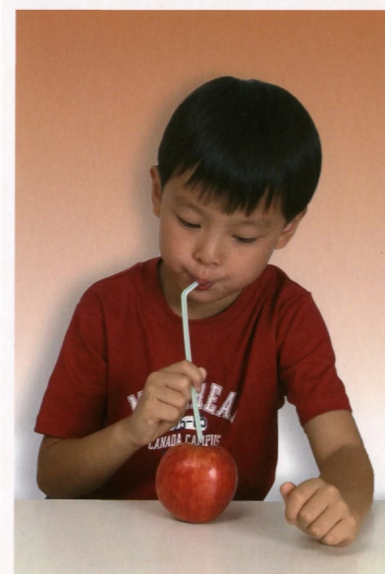

Slide 5
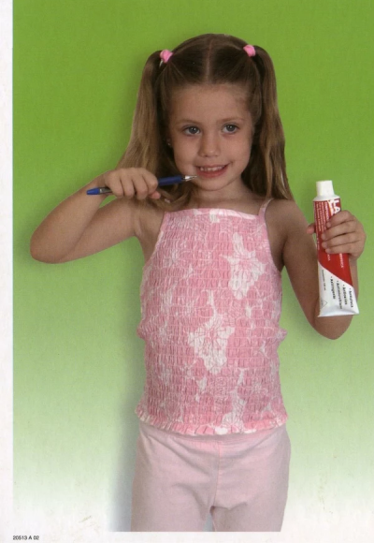

Slide 6
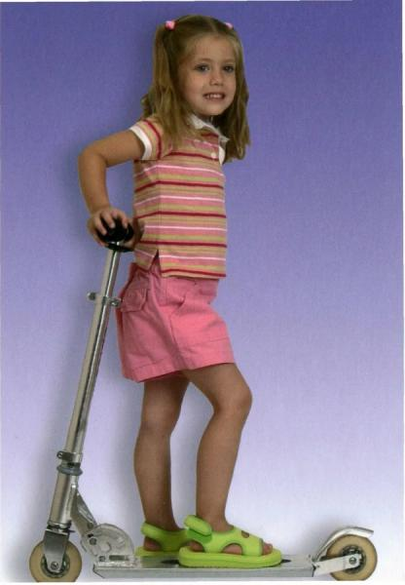

Slide 7
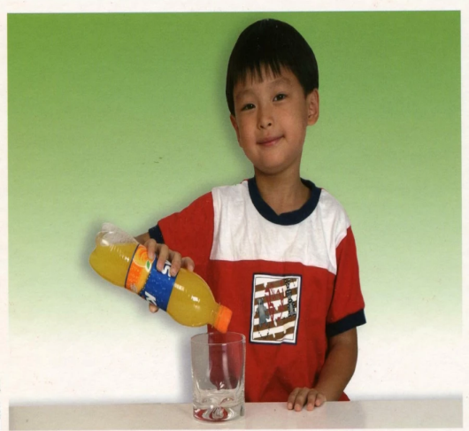

Slide 8
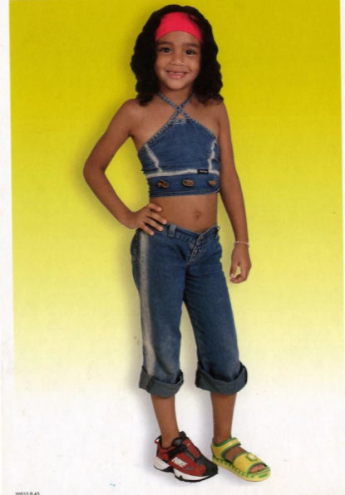

Slide 9
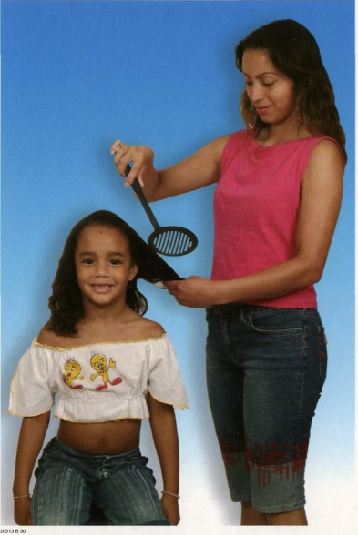

Slide 10
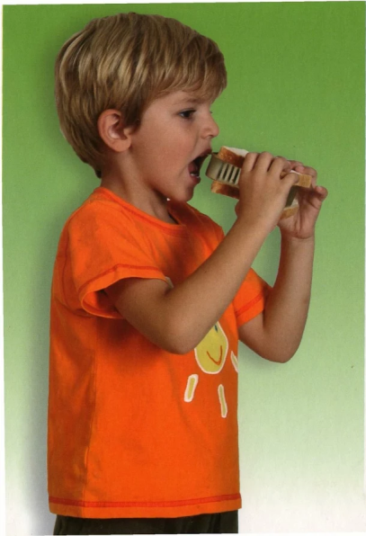

Slide 11
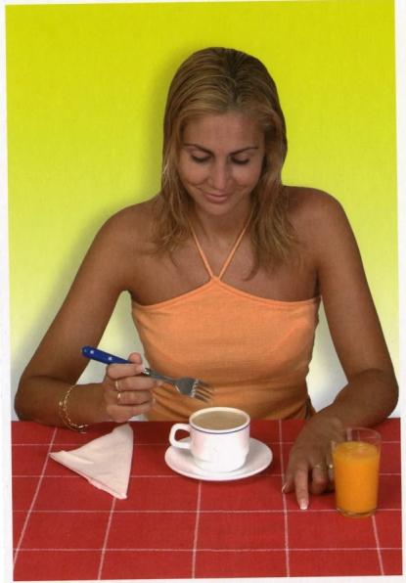

Slide 12
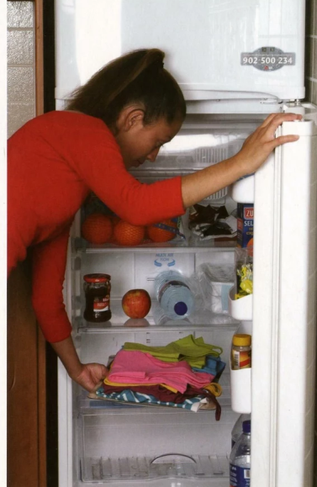

Slide 13
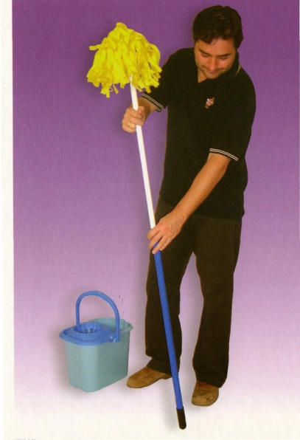

Slide 14
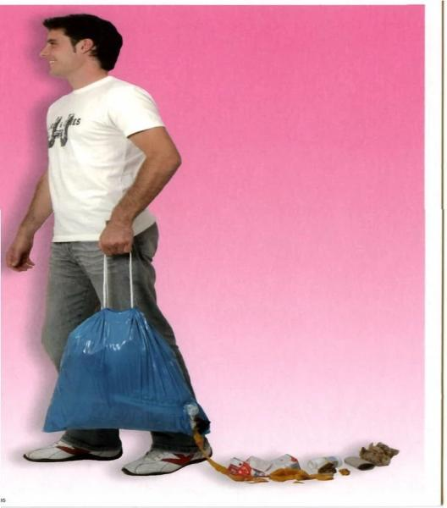

Slide 15
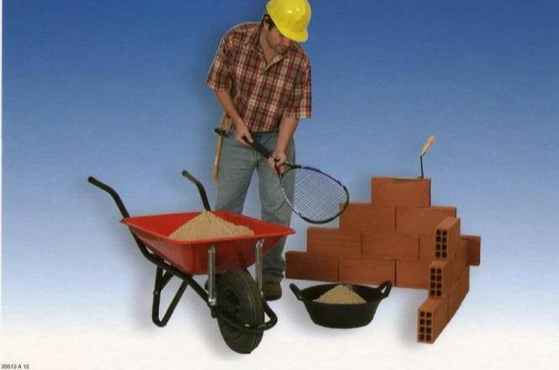

Slide 16
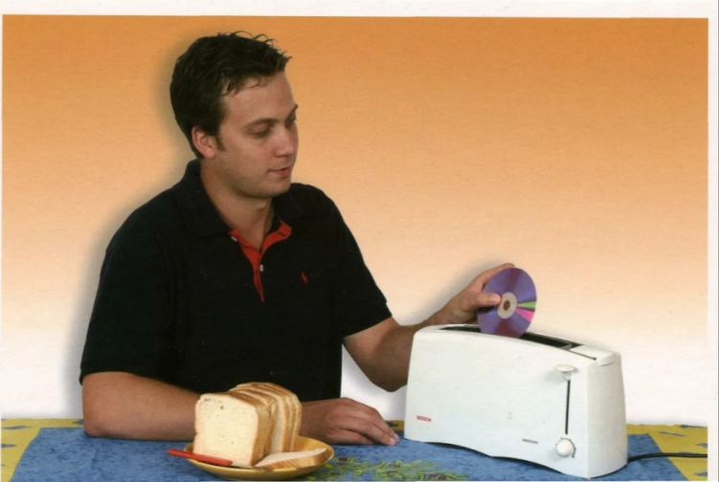

Slide 17
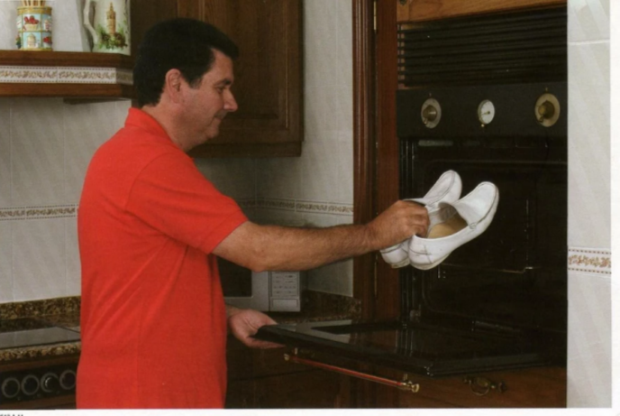

Slide 19
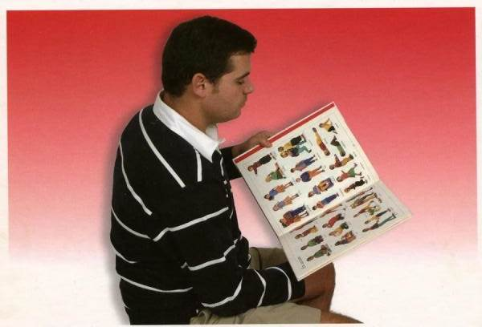

Slide 20
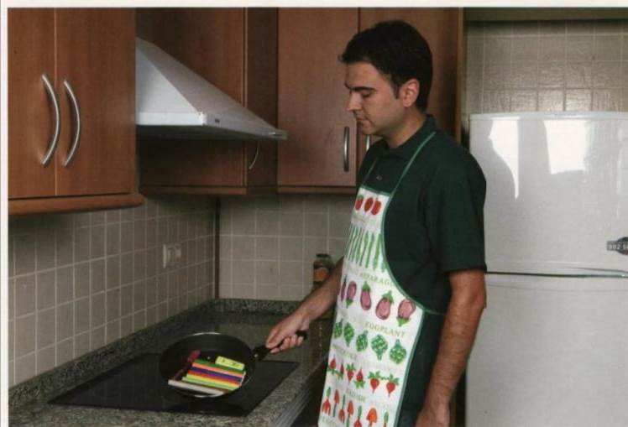

Slide 21
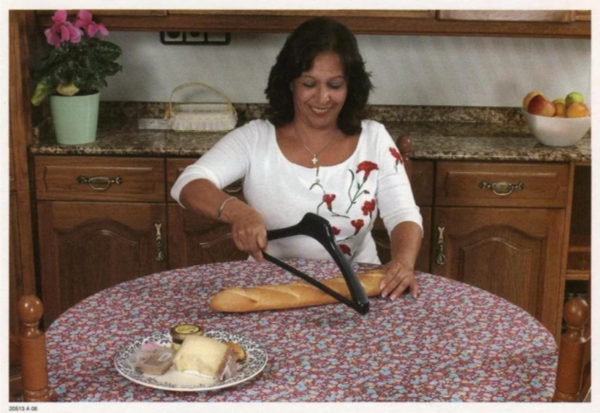

Slide 22
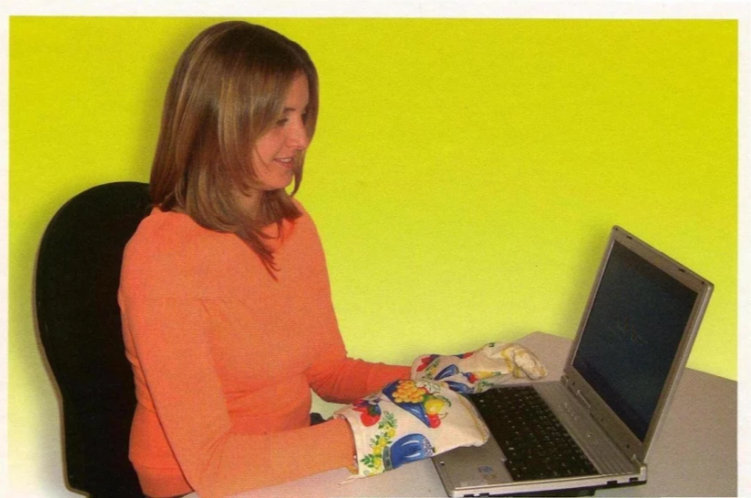

Slide 23
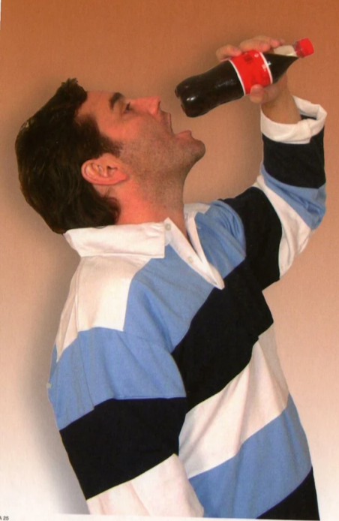

Slide 24
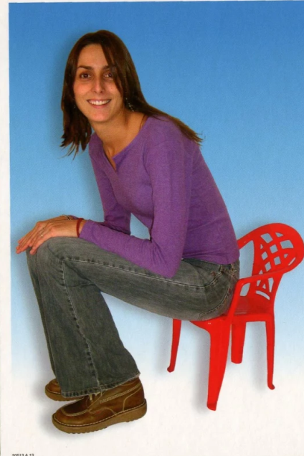

Slide 26
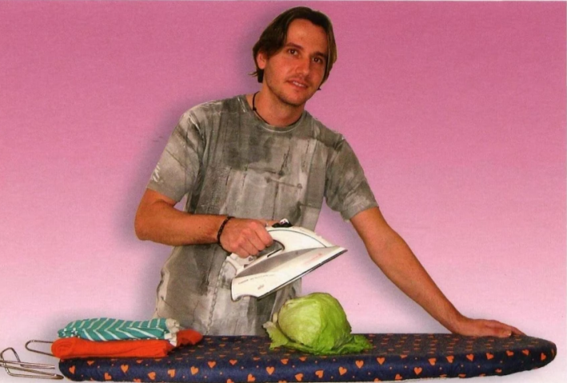

Slide 27
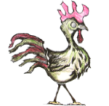
OH, SEDA JANTI
NALJA SAI IGATI
KANTI !
LOGOPEED HELVE koduleheküljele

Slide 28
LISA: lausekaardid, lõigata lahti !
TORE NALI KÜLL ! AGA.... | VAHVA IKKA ! AGA .... | OI-OI-OI ! SEE POLE NALJAKAS. | VAU .uu ! AGA ....
TORE VÄRK ! AGA .... | PARIM NALI ! AGA .... | HÄSTI TEHTUD ! AGA .... | NOO, KES SIIS AGA ....
VÄGA HEA NALI ! AGA .... | VAHVA VEMP ! AGA .... | AH,SA, POISS ! AGA .... | NO, POLE VÕIMALIK ! AGA ....

Slide 29
Fotod: https://plus.google.com/photos/103864222655961010102/album/5258808495753477665/5258808558424754594

